Slide 1
Framework de automatización de pruebas funcionales y de performance de la aplicación Trello con Playwright y Artillery JS
Marianela Vázquez (325335)
Santiago Larrosa (251816)
Agustín Miranda (258741)

Slide 2
Testing automatizado

Slide 3
Tabla de contenidos
01
02
03
Introduccion
Nuestro proceso
Demostracion
Objetivo del desafío y
aclaración de conceptos
Elección de herramientas
Muestra y ejecución del proyecto

Slide 4
Introducción
Desafío:
Lo han designado para el nuevo sector de testing de la empresa. Le piden que:
Investigue sobre herramientas de testing automatizado (grabado de scripts, ejemplo Selenium). Responder:
¿Qué tipos de pruebas conoce?
¿Cómo se testea la sobrecarga?”
Elaborar un testeo automático a gusto.

Slide 5
¿Qué es el testing de software?
Objetivo:
Verificar y validar la funcionalidad de un programa o una aplicación para garantizar que el producto esté libre de defectos.
¿Por qué es importante?
Estas pruebas de software permiten identificar de manera temprana si hay algún problema en el software, facilitando su resolución antes de la entrega del producto.
https://profile.es/blog/que-es-el-testing-de-software/

Slide 6
Tipos de problemas más comunes
De Rendimiento
De Interfaz de Usuario
De Funcionalidad
Situaciones en las que un programa no funciona tan rápido como debería.
Forma en que el usuario interactúa con la aplicación
De Seguridad
Brechas de seguridad y fallos de autorización de usuarios.
Funciones del software que no trabajan como se espera
https://trans-ti.com/2020/12/01/software-testing-conoce-los-diferentes-tipos-de-pruebas-que-existen/

Slide 7
Testing manual vs Testing Automatizado
Testing manual
Testing automatizado
Tiempo
Se interactúa directamente con la aplicación
Calidad
Repetición
Tiempo
Se utilizan herramientas y scripts para ejecutar pruebas
Calidad
Repetición
https://cl.abstracta.us/blog/testing-manual-vs-testing-automatizado/

Slide 8
API – ¿Qué es una API?
API, por sus siglas en ingles “interfaz de programación de aplicaciones” es un conjunto de reglas y herramientas que permite que diferentes aplicaciones se comuniquen entre sí.
Esto puede incluir el acceso a datos o la ejecución de operaciones específicas.
Ejemplo:
Necesitamos crear una aplicación que muestre el tiempo meteorológico, la aplicación no va a crear su propia información meteorológica, lo que necesita es conectarse a una API y solicitarle la temperatura o la previsión del tiempo, para luego poder trabajar con esa información.
Ejemplos de APIs: Google Maps API, OpenWeatherMap API, Trello API.
https://aws.amazon.com/es/what-is/api/

Slide 9
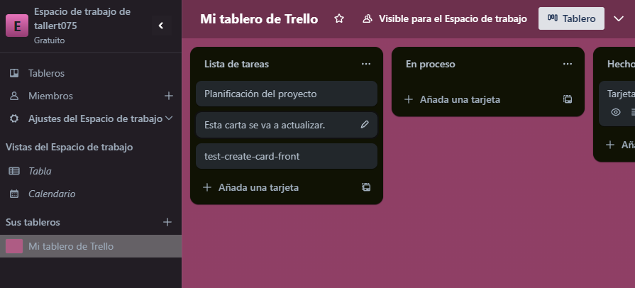
Trello
Trello es una plataforma en línea que facilita la gestión de proyectos y tareas mediante el uso de tableros, listas y tarjetas.
La API que Trello nos brinda, nos permite conectarla con nuestras aplicaciones y realizar acciones automáticas. Como crear listas, tarjetas, tableros, mover tarjetas a otras listas, etc.
https://trello.com/es

Slide 10
Códigos de respuesta
En el contexto de las APIs, un código de respuesta es lo que indica el resultado de una solicitud que nosotros realizamos a un servidor.
Los más comunes son:
Código 200 (OK): Todo está bien. La solicitud se realizó con éxito, y la respuesta tiene la información que esperabas.
Código 404 (No Encontrado): El recurso que buscabas no se encontró en el servidor.
Código 500 (Error Interno del Servidor): Algo salió mal en el servidor.
En definitiva, el código de respuesta es la manera que tiene un servidor de comunicarte el estado de tu solicitud.
https://developer.mozilla.org/es/docs/Web/HTTP/Status

Slide 11
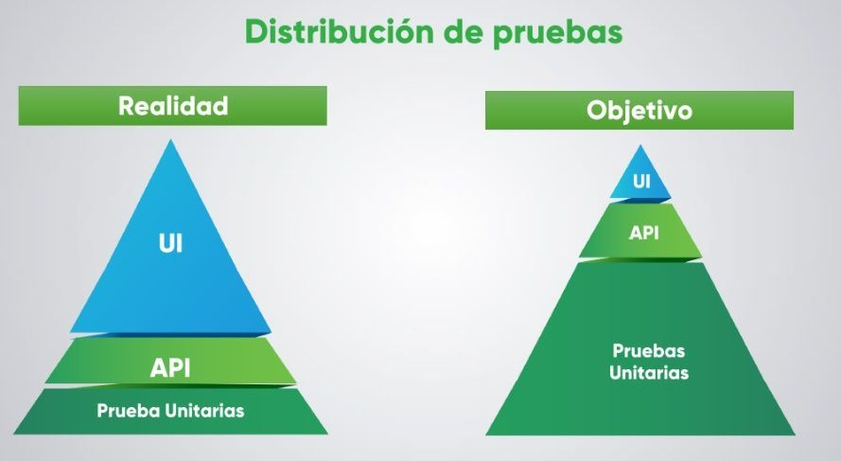
Pirámide de automatización del testing funcional
Fuente (imagen de): Greens QA

Slide 12

PLAYWRIGHT
02
Herramientas de automatización
Playwright vs. selenium
Ventajas y desventajas

Slide 13

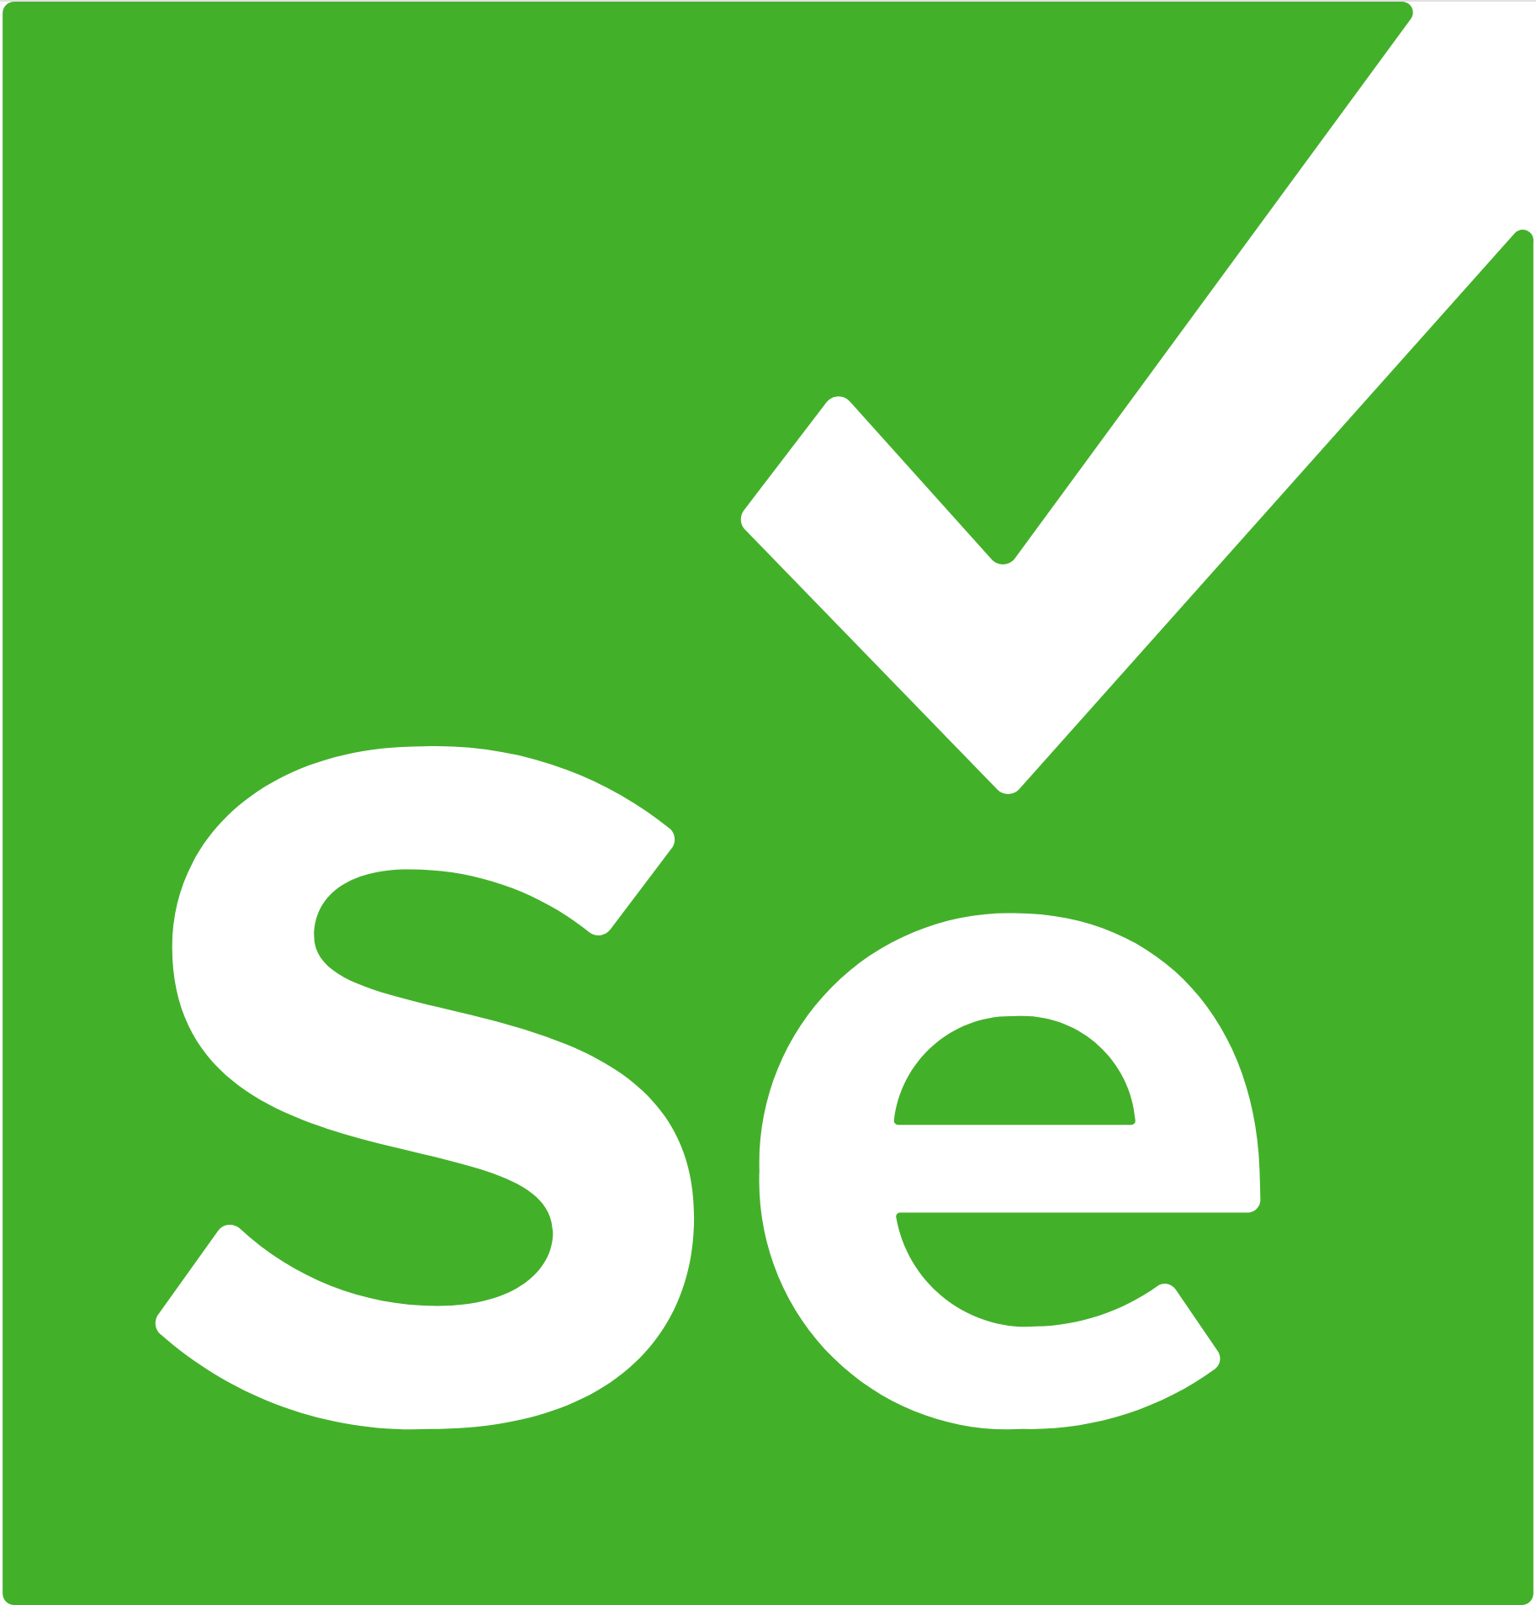
Herramientas de automatización
Tanto Playwright como Selenium son frameworks de automatización de pruebas.
Herramientas
Librerías
https://qalified.com/es/blog/introduccion-a-selenium-testing/
https://www.browserstack.com/guide/playwright-tutorial

Slide 14
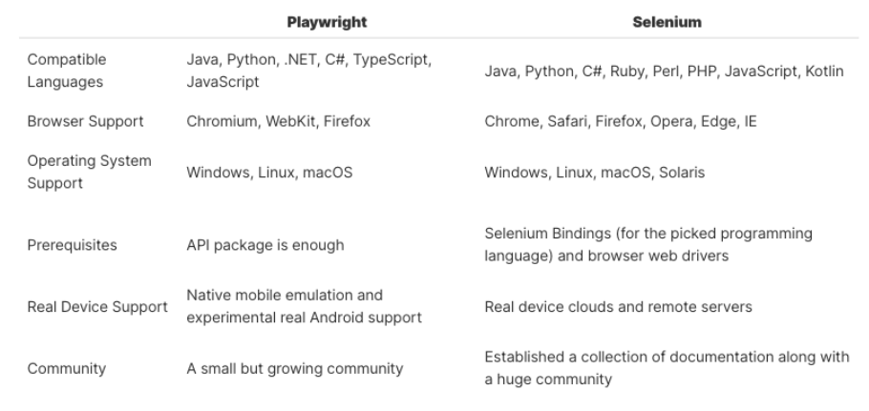
Playwright vs. Selenium

Slide 15


Playwright: ventajas
Funcionalidad de auto-wait
Velocidad
Recorder
Testeo de APIs
UI – API testing.
Ejecuciones en paralelo

Slide 16


Playwright: desventajas
Solo soporta emuladores
No funciona en navegadores o dispositivos desactualizados
Comunidad pequeña

Slide 17

Selenium: ventajas
Rango de navegadores
Cantidad de lenguajes de programación
Gran comunidad

Slide 18
Selenium: desventajas
No es útil para testear APIs
No cuenta con recorder
No cuenta con reporte de ejecución - debugging
Necesita herramientas de terceros para ejecuciones en paralelo

Slide 19
Fuentes:
https://www.zenrows.com/blog/playwright-vs-selenium#playwright
https://playwright.dev/docs/actionability
https://www.browserstack.com/guide/playwright-vs-selenium
https://playwright.dev/docs/api-testing
https://testguild.com/can-use-selenium-api-testing/
https://playwright.dev/docs/codegen

Slide 20
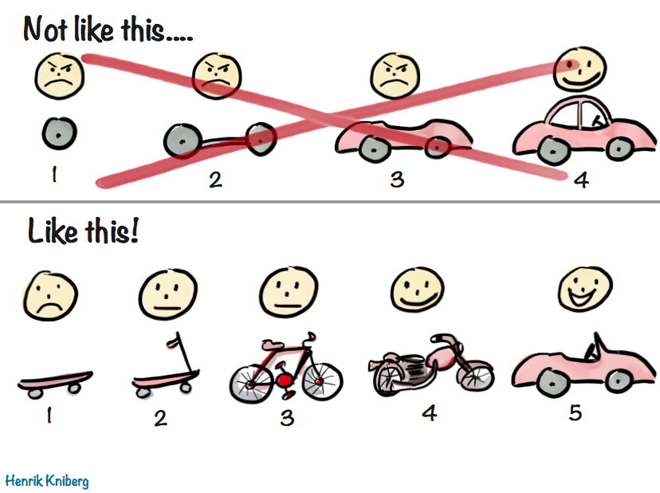
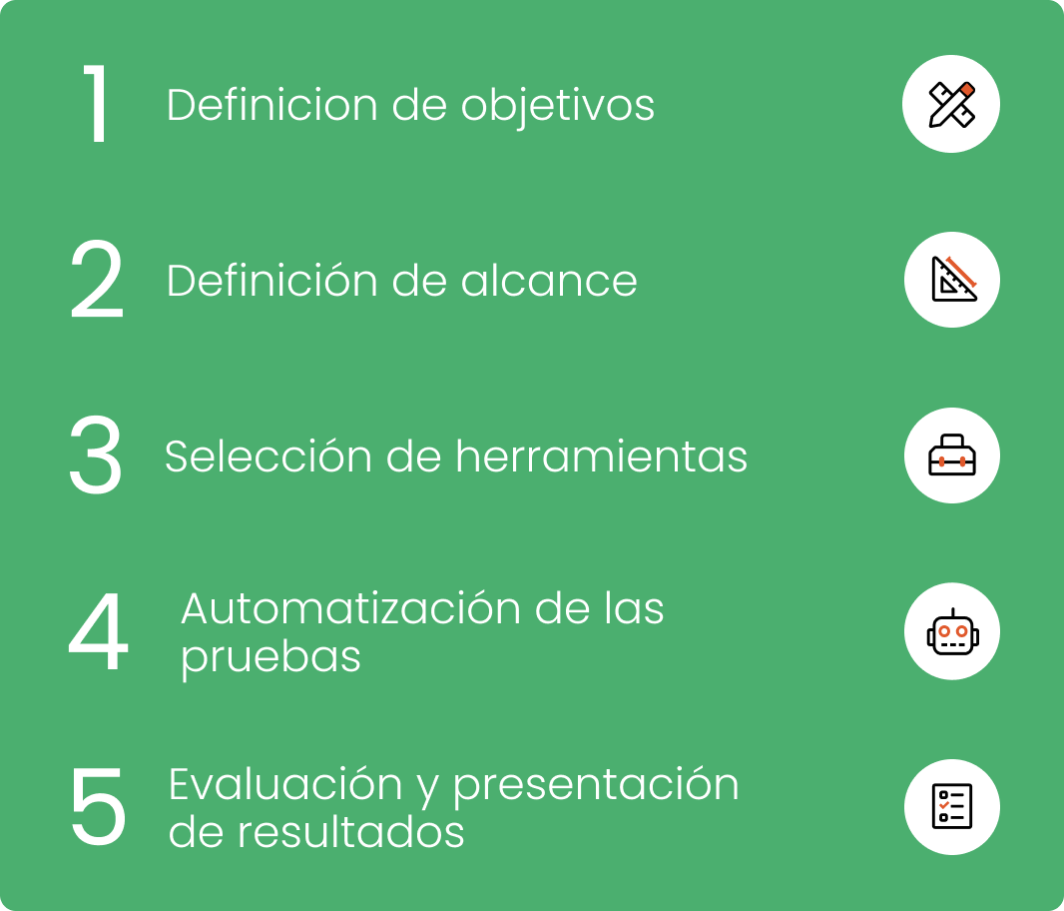
Prueba de concepto
Fuente (cuadro de):QAlified
POC (Proof of concept): Un ejemplo aplicado que demuestra los usos de un framework de automatización de pruebas (potencial demo para interesados o el cliente)

Slide 21

DEMOSTRACIÓN
03
API TESTING
UI TESTS
•CON RECORDER
•METÓDICO
•CON PATRÓN DE DISEñO

Slide 22
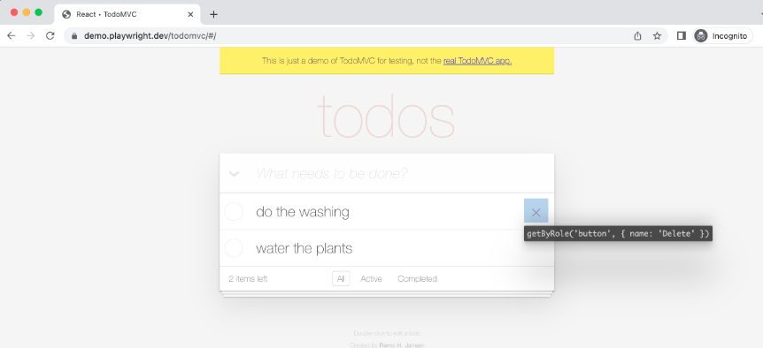
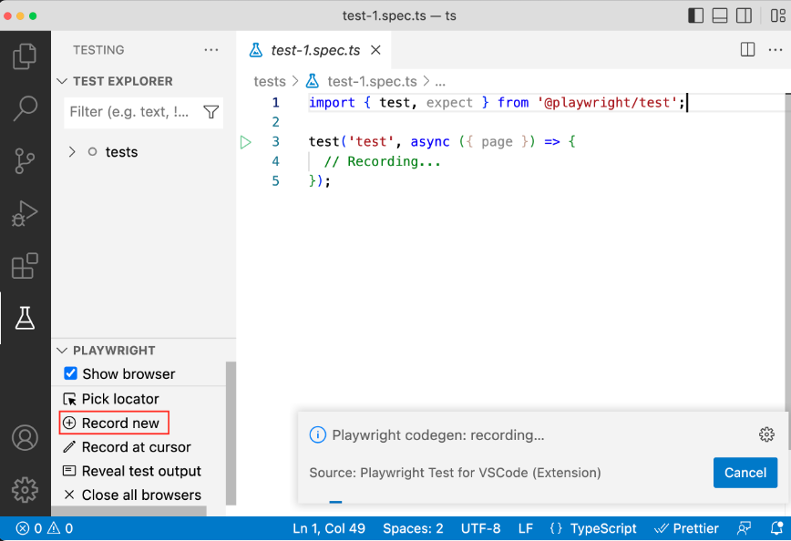
Playwright: test generator
Prioriza localizadores de: rol, texto, test ID
Se puede utilizar en VS code
También existe la opción de utilizar el inspector de Playwright - codegen
https://playwright.dev/docs/codegen

Slide 23

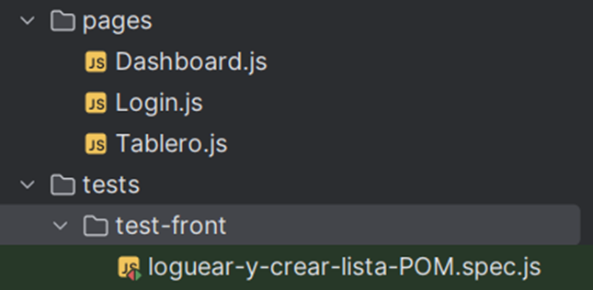
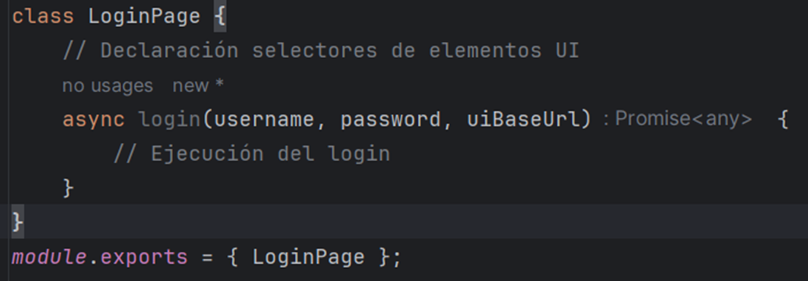
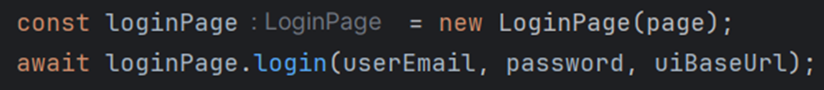
PAGE OBJECT MODEL
Patrón de diseño
Uno de los más usados en automation
Mejora la legibilidad del código
Basado en OOP
(orientado a objetos)
(aplica el primero de los principios SOLID)
1. Definir un Directorio para las páginas
2. Definir propiedades y métodos de cada clase
3. En el archivo del test:

Slide 24

PERFORMANCE
04
ARTILLERY JS
SINTAXIS DEL TEST DE PERFORMANCE
DOMAIN SPECIFIC LANGUAGE
THRESHOLD & APDEX INDEX

Slide 25
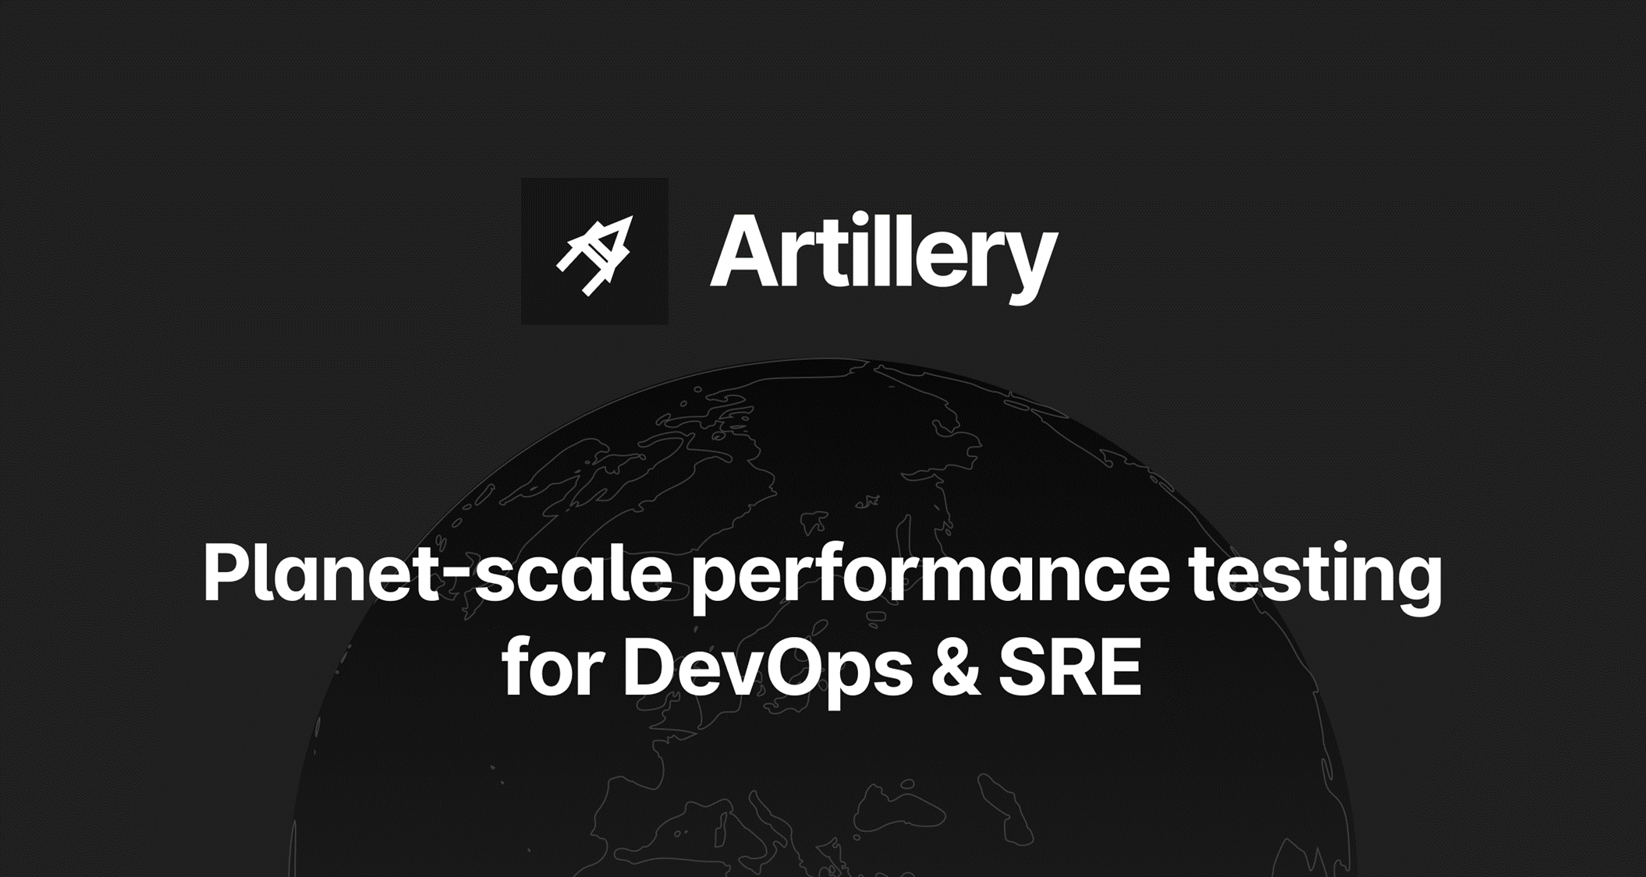
Artillery JS
Librería de testing de performance
(Node JS)

Slide 26
¿Por qué Artillery JS?
POC de testing funcional estaba escrito en JS
Domain Specific Language (DSL)
POC de sobrecarga para testing de caja negra
Tests escritos en inglés (extensión YAML)
Buscamos una herramienta de testing de performance que tuviese una fuerte integración con Javascript
No teníamos acceso al código de ninguna aplicación para analizar su rendimiento

Slide 27
APDEX INDEX
PÉSIMO / MALO
NORMAL
BUENO / EXCELENTE
ENTRE 0 Y 0,7
ENTRE 0,7 Y 0,8
ENTRE 0,8 Y 1
Es un indicador de la satisfacción del usuario
Netamente negativo
Tolerable
Netamente positivo

Slide 28
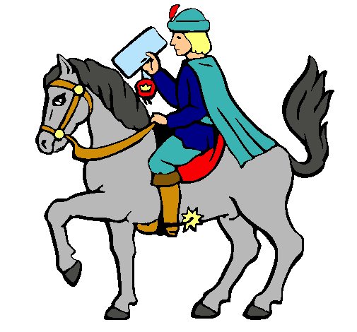
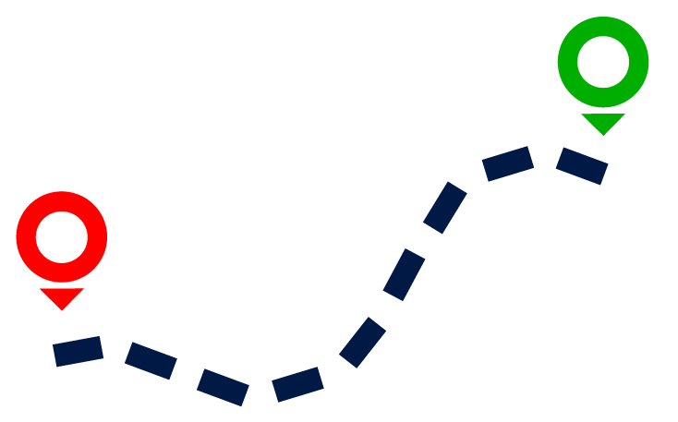
THRESHOLD
HASTA 1 VEZ EL VALOR DEL TRESHOLD
BAJA CALIDAD
ENTRE 1 Y 4 VECES EL THRESHOLD
TIEMPO (ms)
SATISFACTORIA
TOLERABLE
MAYOR A 4 VECES EL THRESHOLD
Es un valor que nos indica el tiempo que demora en realizarse una consulta a la API (request)
0 ms

Slide 29
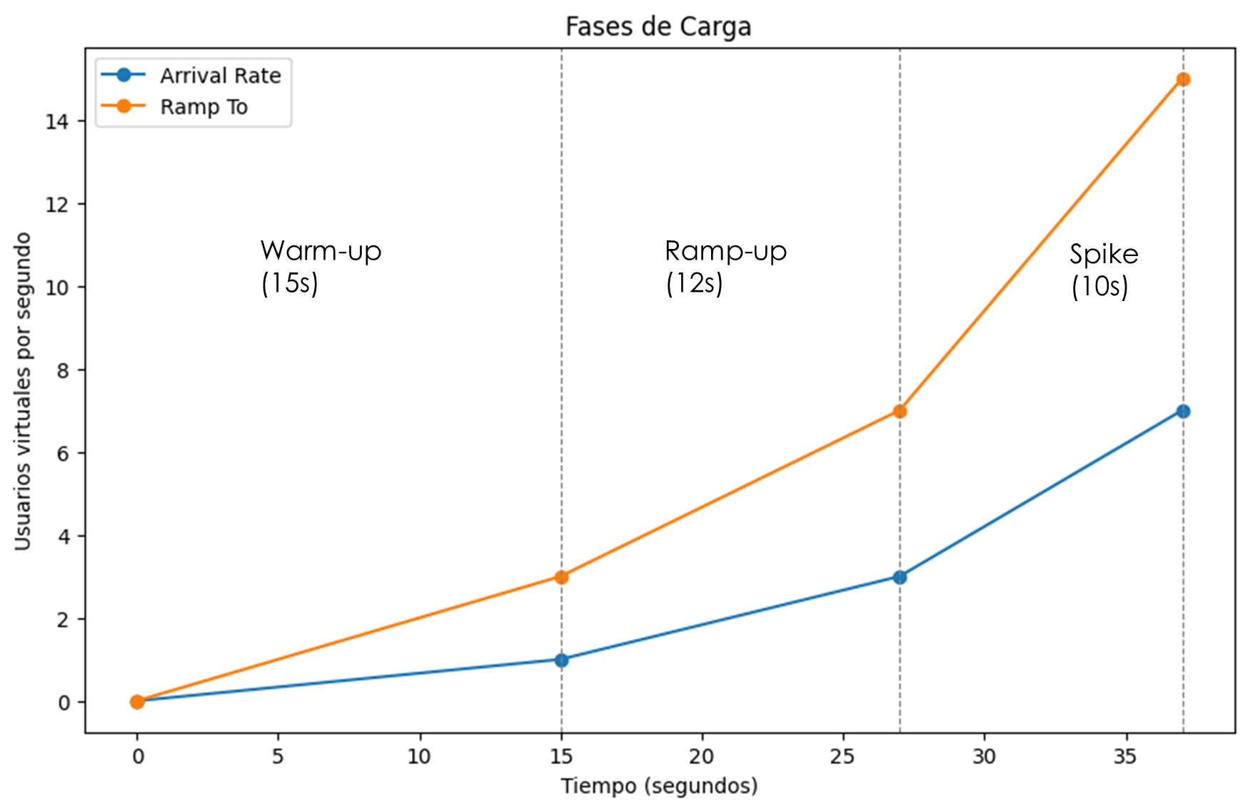
Prompt
Imagen

Slide 30
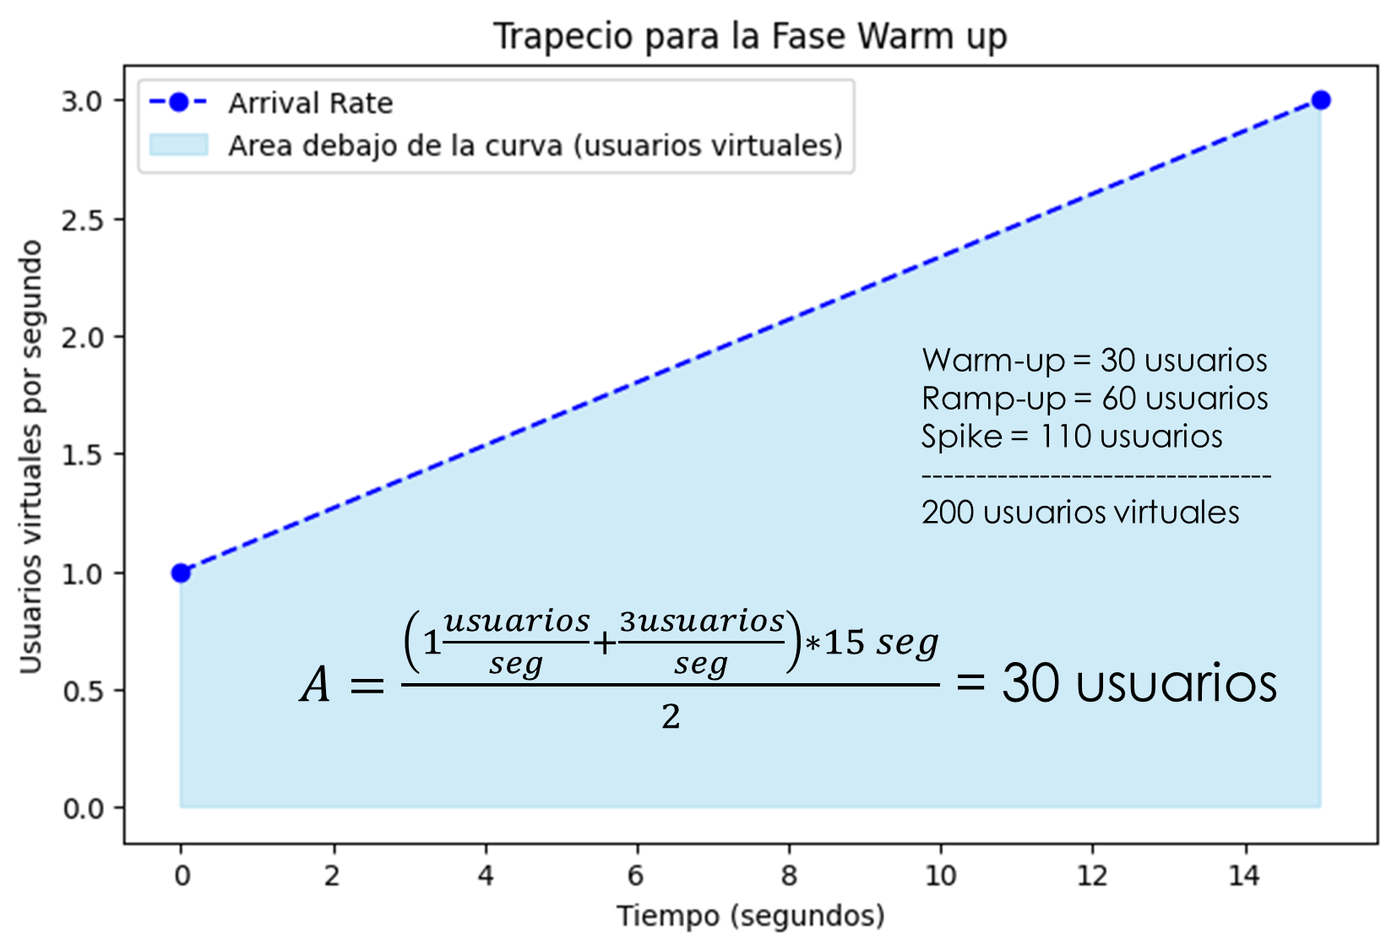
Imagen

Slide 31
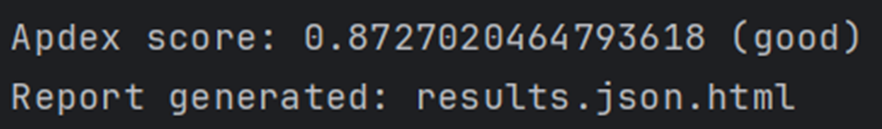
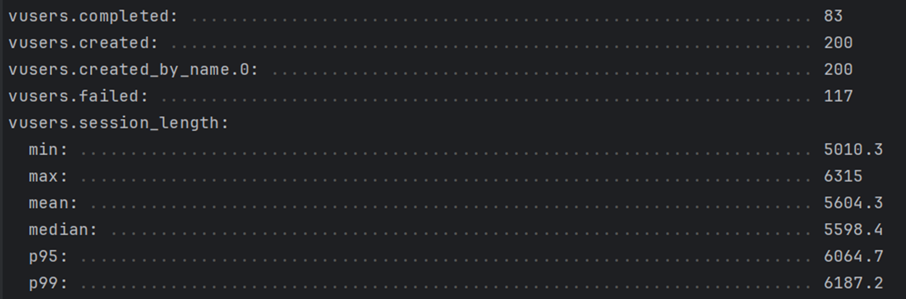
npm run artillery-run-windows
0,6 sec
rmdir /s /q artillery-report
mkdir artillery-report
artillery run tests/test-performance/country-load-test.yml --output artillery-report/results.json
cd artillery-report
artillery report results.json
cd ../

Slide 32
¿Preguntas?

Slide 33


GRACIAS
Taller de tecnologías 1
Obligatorio Nº2

